Slide 1

부산 맛집 지도
https://github.com/XeongZin/BSHR
https://github.com/LeeDG3891/BSHR
201995015 김성진
201995061 이도경

Slide 2
>>
Table of contents
1
Structure
2
Story Board
3
Trouble Shooting

Slide 3
1
Structure

Slide 4






>>
Structure
Part 1
Index.html

Slide 5
2
Story Board

Slide 6
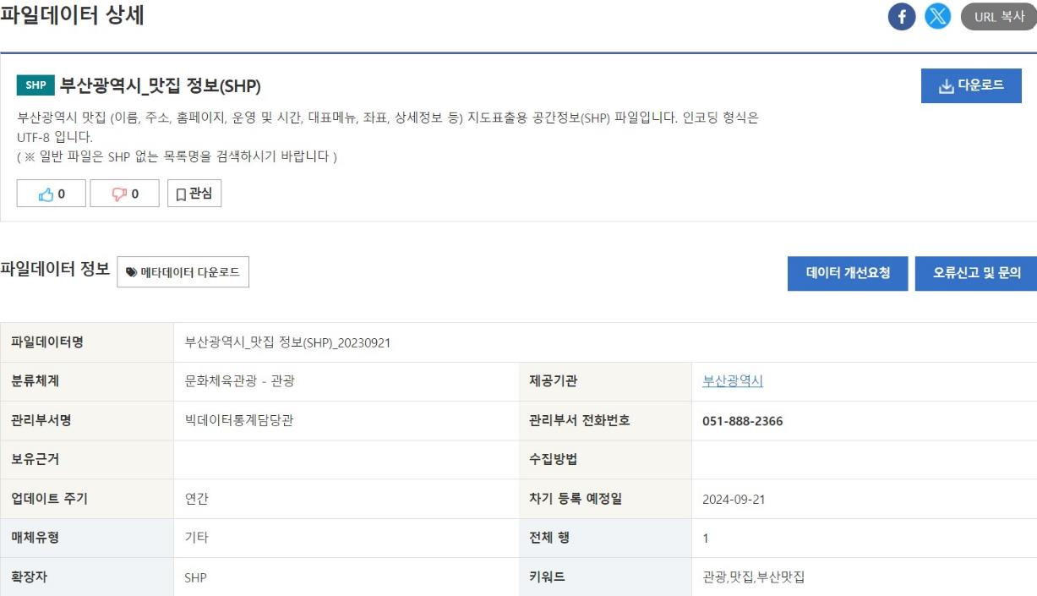
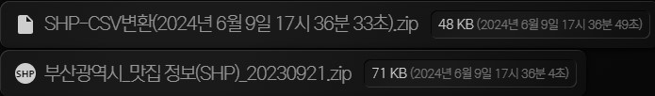
>>
Story Board #공공 데이터 포털
Part 2
SHP ≫ CSV

Slide 7
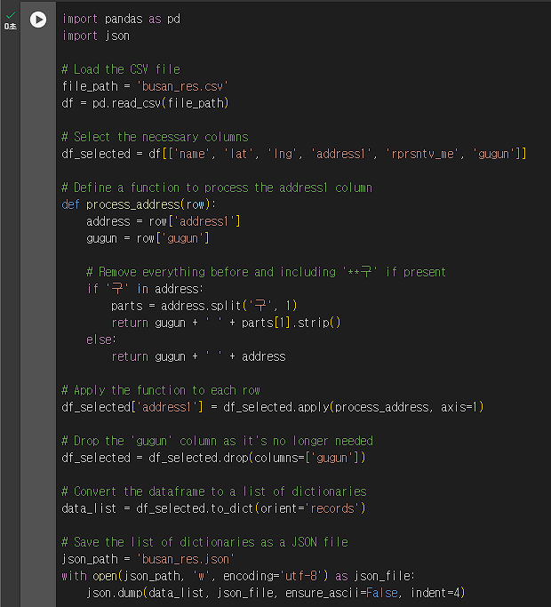
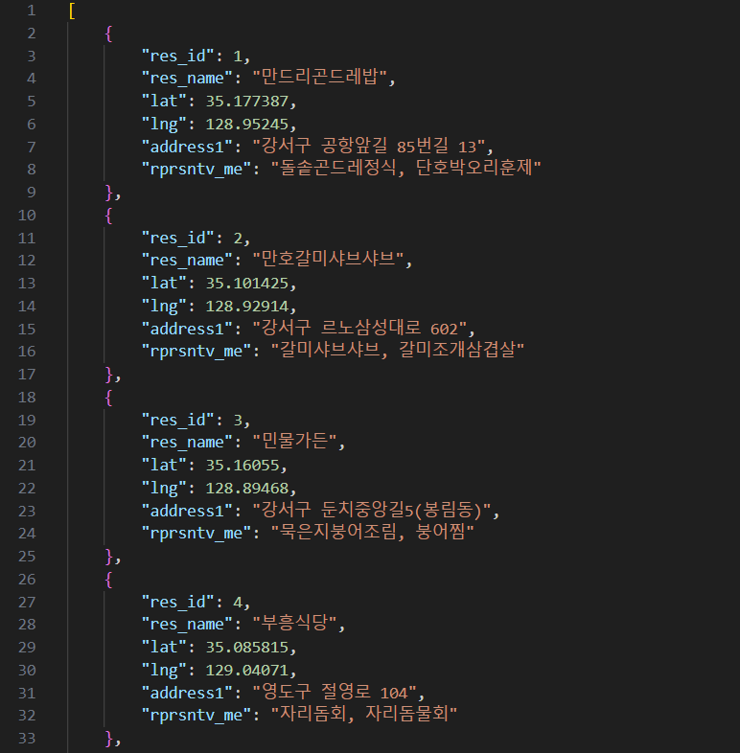
>>
Story Board #공공 데이터 포털
Part 2
CSV ≫ JSON

Slide 8
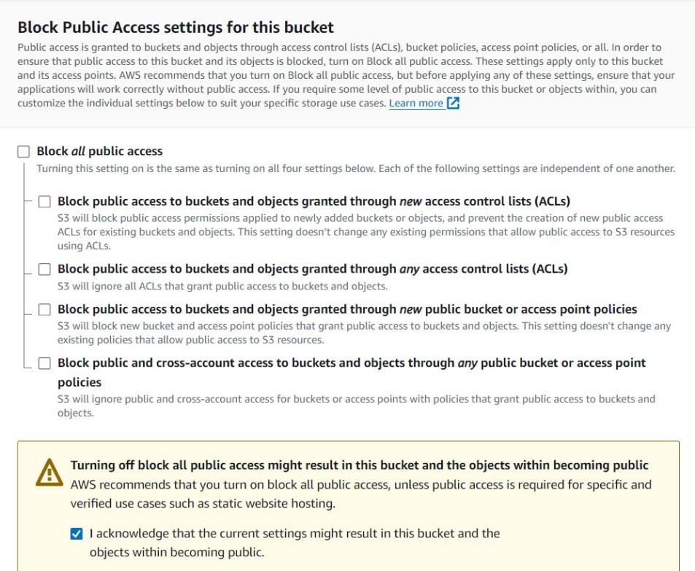
>>
Story Board #S3(Bucket) 생성
Part 2
API 사용을 위한 Block 해제

Slide 9
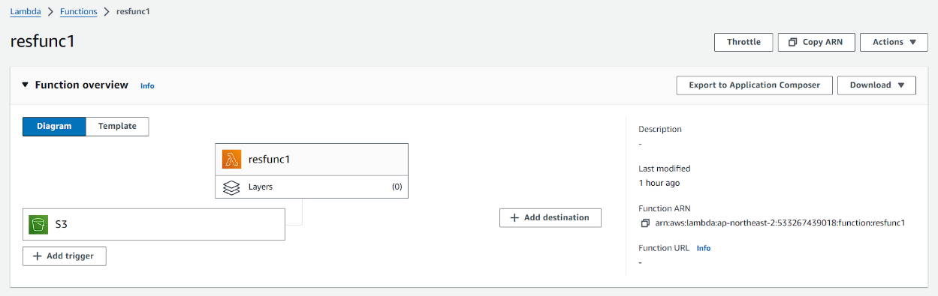
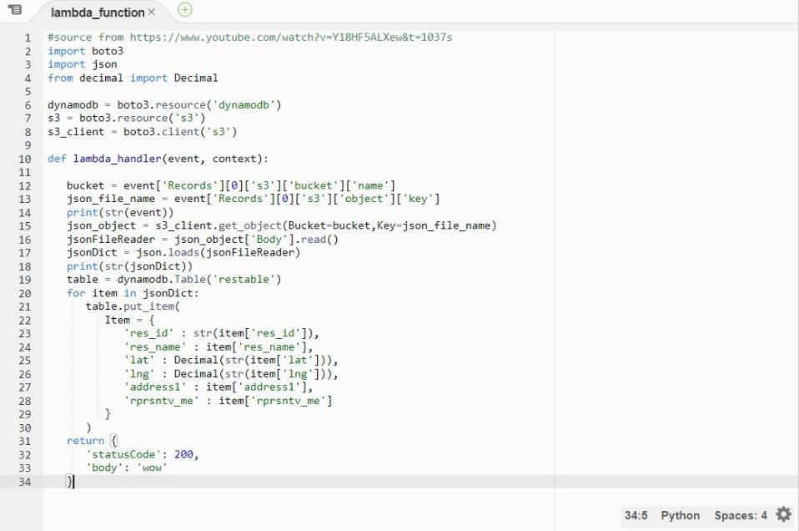
>>
Story Board #Lambda 생성 및 Trigger 추가
Part 2
개별 JSON 객체가 아닌 배열로 구성된
JSON을 업로드 하기 위해 Trigger 수정

Slide 10
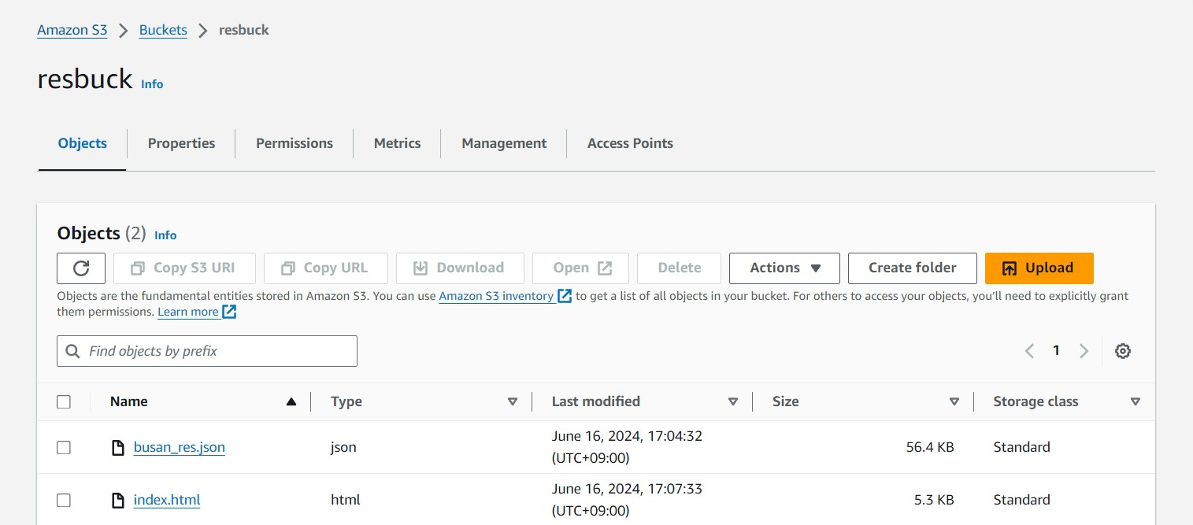
>>
Story Board #파일 업로드
Part 2

Slide 11
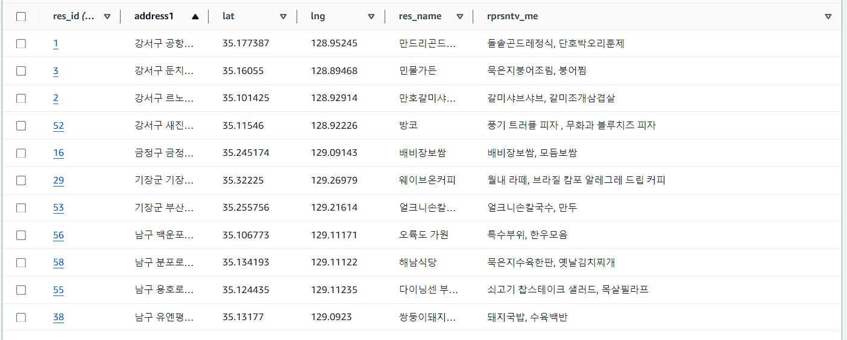
>>
Story Board #DynamoDB 생성 및 데이터 추가 확인
Part 2

Slide 12
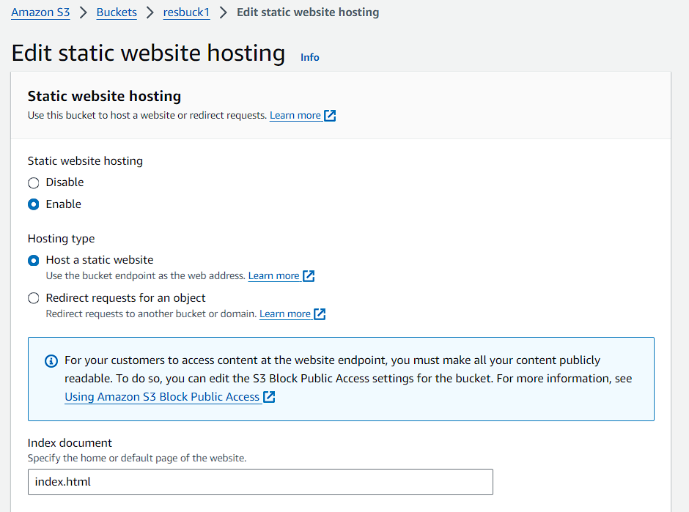
>>
Story Board #정적 웹 호스팅
Part 2

Slide 13
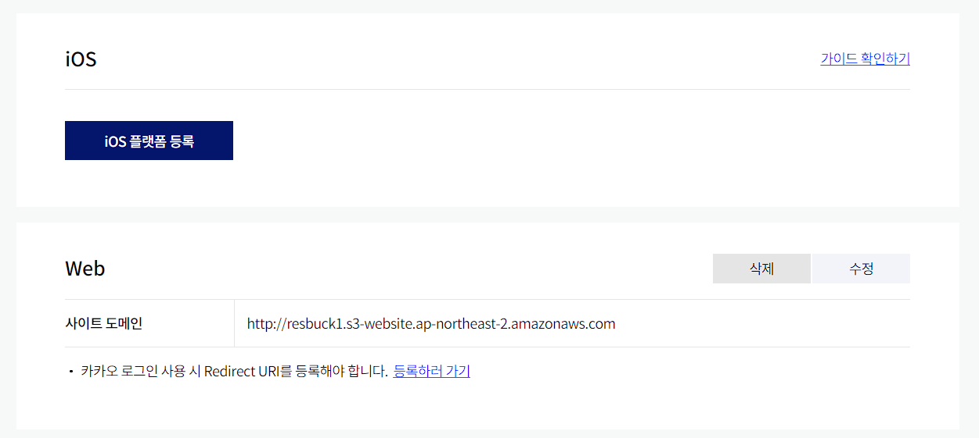
>>
Story Board #KAKAO Map API 연결
Part 2

Slide 14
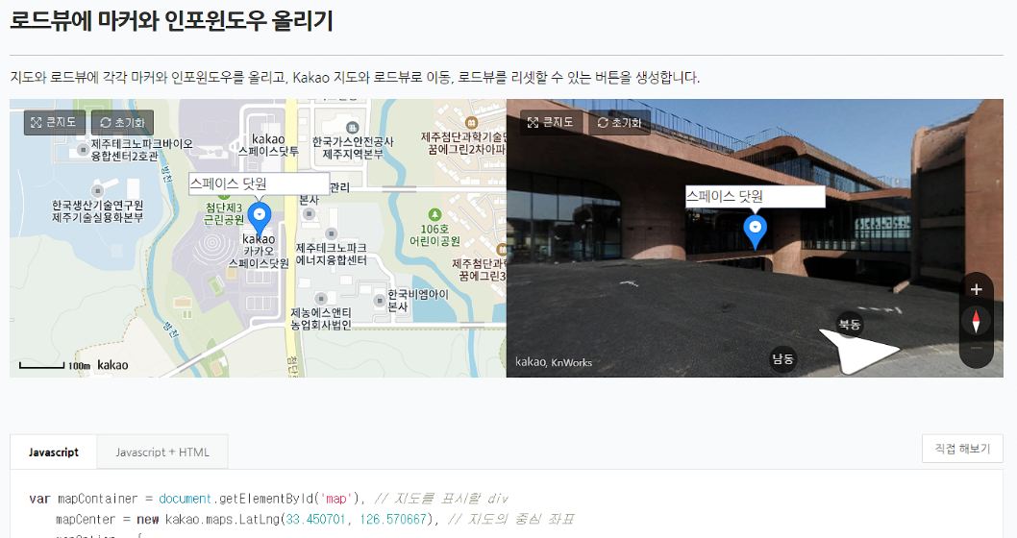
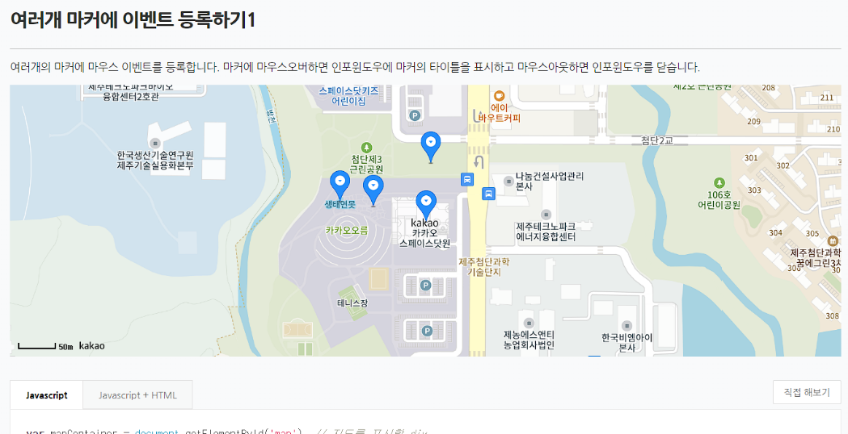
>>
Story Board #KAKAO Map API로 구현
Part 2

Slide 15
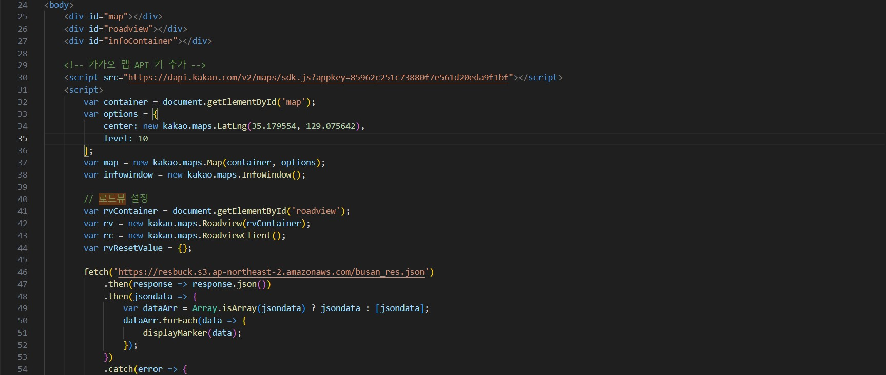
>>
Story Board #소스 코드
Part 2

Slide 16
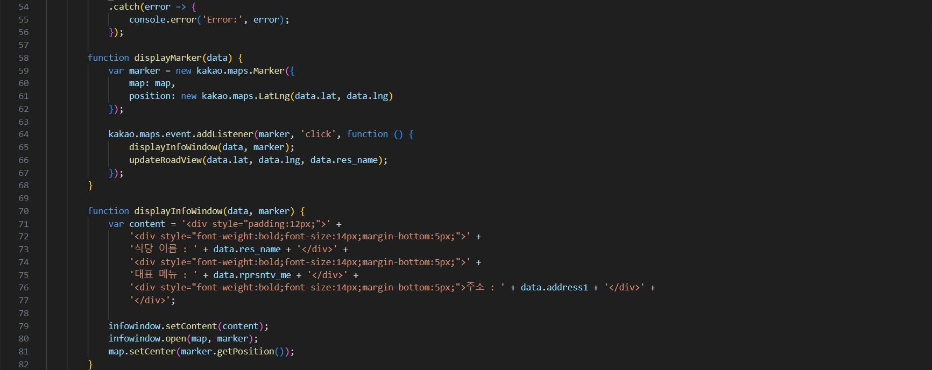
>>
Story Board #소스 코드
Part 2

Slide 17
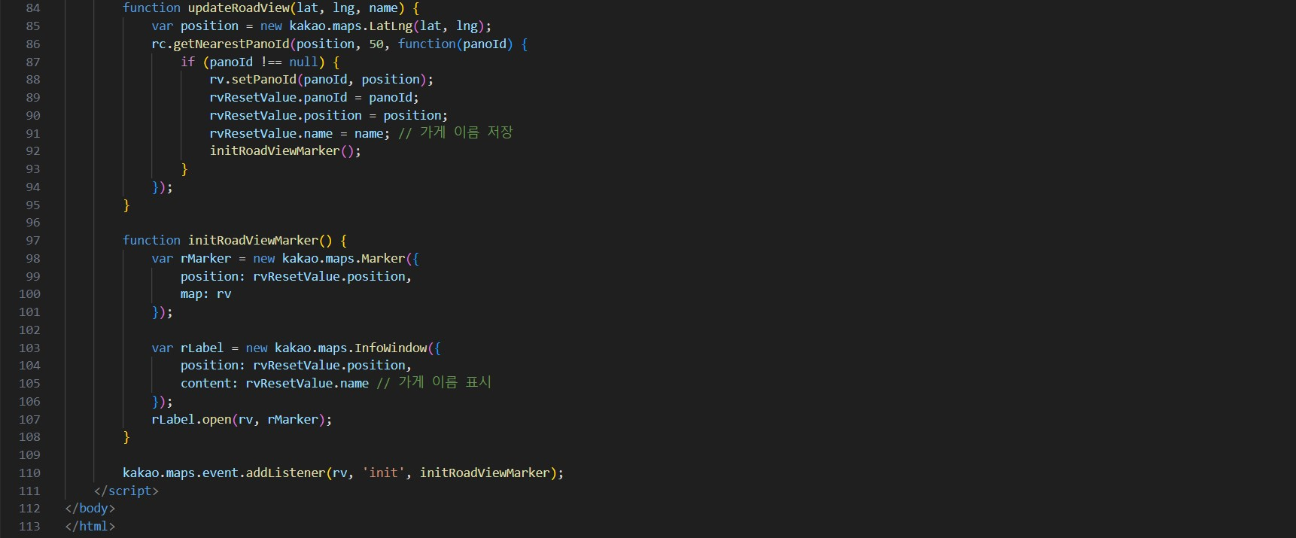
>>
Story Board #소스 코드
Part 2

Slide 18
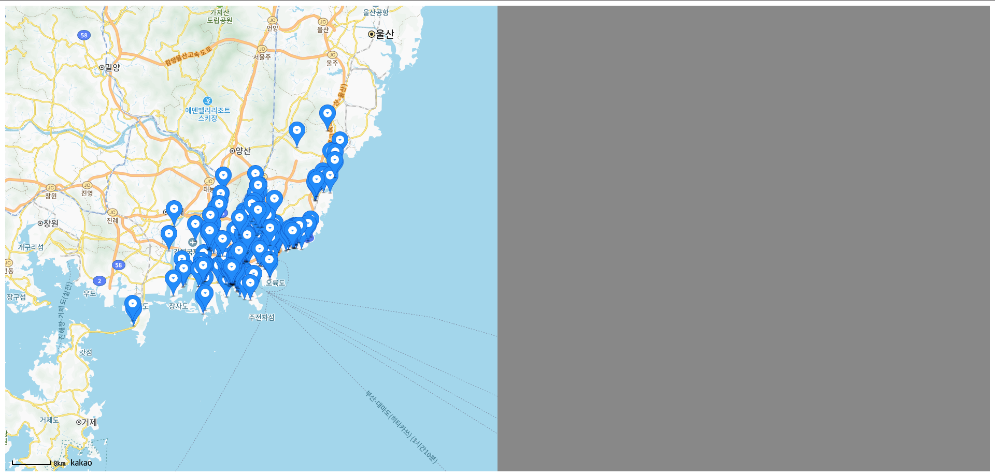
>>
Story Board #실행 화면(마커 클릭 전)
Part 2

Slide 19
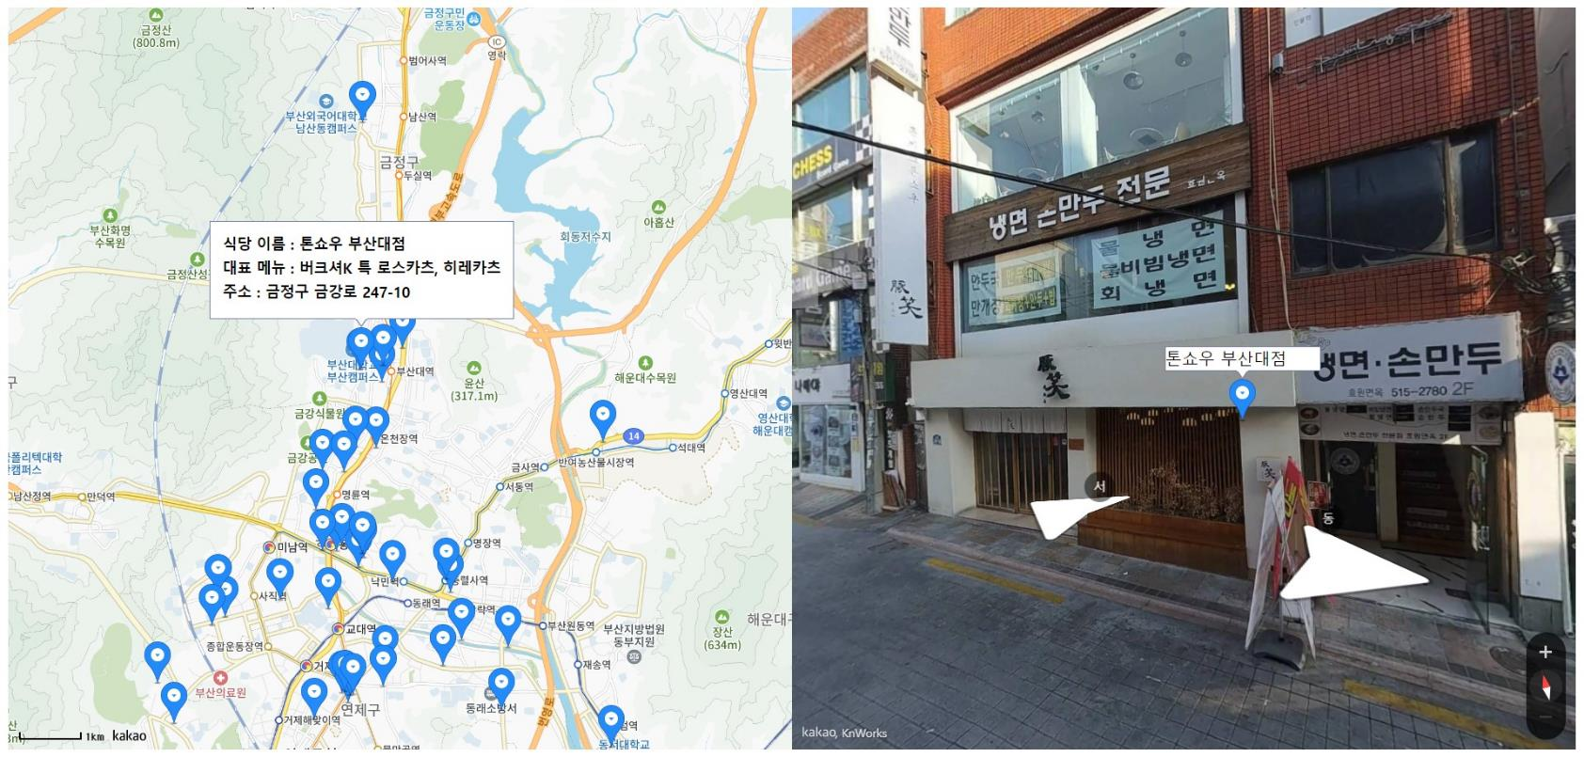
>>
Story Board #실행 화면(마커 클릭 후)
Part 2

Slide 20
3
Trouble Shooting

Slide 21
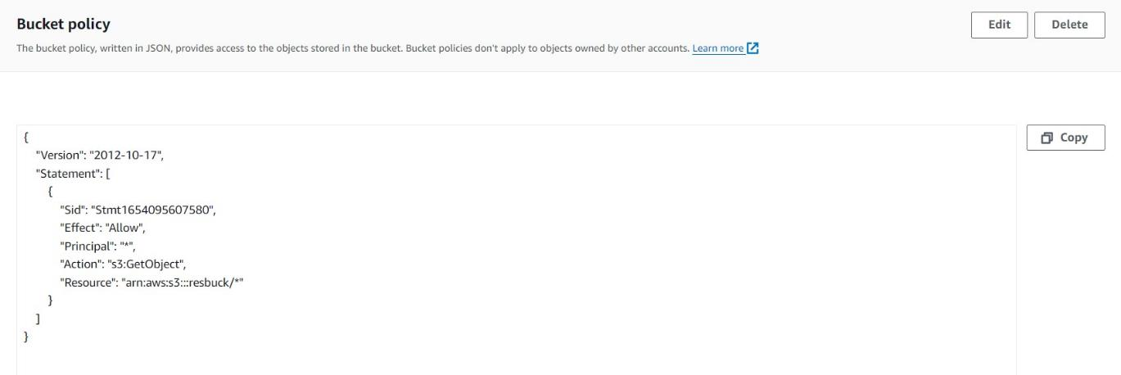
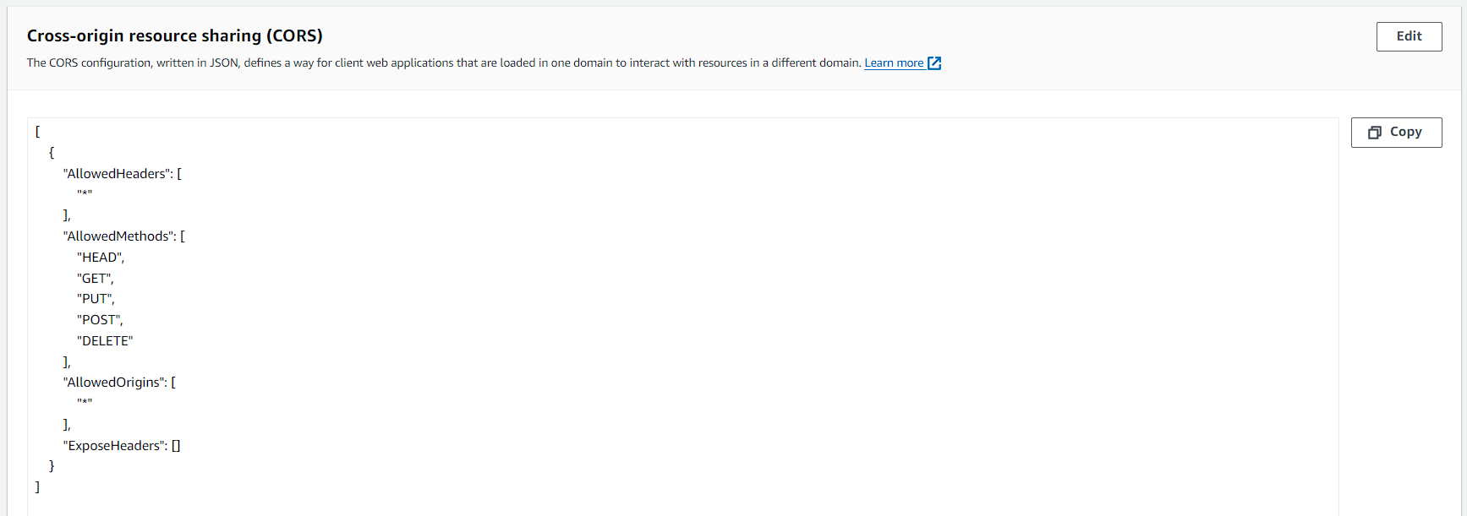
>>
Trouble Shooting
Part 3

Slide 22
감사합니다 : )

